Slide 1
CONDICIONES PARA LA EXTRACCIÓN DE MUESTRA SANGUÍNEA
Mgs. Gisnella Cedeño

Slide 2
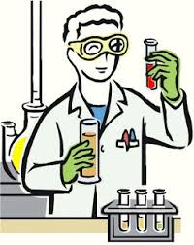
CLSI, el Instituto de Normas Clínicas y de Laboratorio, es una organización sin fines de lucro que desarrolla y publica normas que sirven a la industria del cuidado de la salud.
Con sede cerca de Filadelfia, Estados Unidos, los estándares CLSI, a través de más de 2,000 organizaciones y 2,000 individuos en la base de membresía de CLSI, han influenciado en gran medida el estado actual de su campo a nivel internacional.
CLSI es la secretaría de ISO / TC 212 (Organización Internacional de Normalización / Comité Técnico), además de servir como administrador de los TAG de EE. UU. (Grupo de Asesoramiento Técnico de Estados Unidos) de ISO / TC 212 y sus GT (Grupos de Trabajo).
Las recomendaciones adoptadas a continuación se basan en las normas del Clinical and Laboratory Standards Institute (CLSI).

Slide 3
Factores condicionantes de la muestra
Se han descrito factores pre-analíticos que pueden afectar de forma decisiva a la calidad de los resultados finales.
Algunos de los factores relacionados con el paciente son inmodificables y por tanto no controlables, es decir, no podemos actuar sobre ellos(sexo, edad, raza, embarazo, etc.), sin embargo la correcta identificación de los mismos puede ayudarnos a evitar interpretaciones erróneas.
Existen otro grupo de factores pre-analíticos que sí son modificables y sobre los que conviene actuar adoptando medidas de homogeneización que nos van a permitir minimizar la influencia que estos factores ejercen sobre el resultado final.

Slide 4
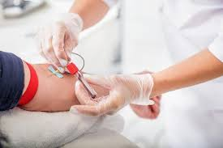
La determinación de ciertas magnitudes requiere una preparación previa por parte del paciente (dieta, medicación, ayuno, selección de día del ciclo menstrual, etc.) y en algunas ocasiones los especímenes son recogidos por el paciente en su propio domicilio (orina, heces,) por lo que es necesario que previamente reciba las instrucciones, verbales y/o por escrito, necesarias para asegurar una correcta preparación.
Ante cualquier extracción sanguínea es recomendable que el paciente realice un ayuno previo de mínimo de 4 horas y máximo de 12 horas, siendo la recomendación de 8 horas, si ello no está contraindicado.

Slide 5
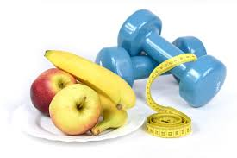
Preparación del paciente
Como ya se describió las causas pre analíticas de fluctuaciones son una variable muy importante a ser tomada en cuenta, la dieta, y la ingesta de líquidos pueden tener influencia en varias magnitudes bioquímicas y hematológicas;
Por otra parte, la desnutrición y el ayuno prolongado también pueden alterar algunas magnitudes de manera clínicamente relevante (incrementos de urea, ácido úrico, creatinina);

Slide 6
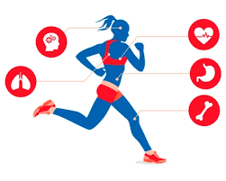
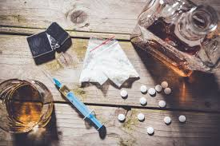
El ejercicio físico produce cambios hormonales, cambios en la distribución de volumen entre distintos compartimentos y a pérdida de volumen por sudoración, en el paciente ingresado, difícilmente puede haber interferencias debidas a ejercicio físico, pero sí puede ocurrir esta circunstancia en pacientes que acuden a los Servicios de Urgencia.
El registro del uso de algún medicamento, la realización de algún procedimiento diagnóstico o terapéutico previo.
Recordar que la ingesta aguda o crónica de etanol, el hábito de fumar, y las drogas de adicción también provocan interferencias en las determinaciones del laboratorio por lo que deberían ser tenidas en cuenta en la interpretación de los resultados.

Slide 7
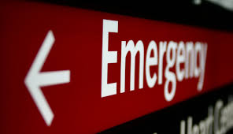
Incidencias de la extracción.
A fin de evitar una errónea interpretación de los resultados del laboratorio se recomienda la toma de muestras después de un período de ayuno de 8-12 horas.
Sin embargo, en situaciones de Urgencia a menudo no es posible seguir esta recomendación; por lo que, antes de la extracción a un paciente, se le ha de interrogar sobre la ingesta reciente de líquidos y alimentos, y se sugiere anotarlo en la historia clínica y de ser posible como una nota adicional en la solicitud como “incidencias de extracción” con el fin de que se pueda tomar en cuenta por el médico y personal de laboratorio en la interpretación de los resultados.

Slide 8
Consideraciones previas a la extracción
En el momento de la extracción de sangre, es necesario cerciorarse, sin lugar a dudas, de que el paciente al que se va a realizar la extracción es el mismo cuyos datos figuran en la solicitud, el correcto manejo de estos datos facilitará las actuaciones del Laboratorio y la correcta interpretación de los resultados.
La ausencia de estos datos será motivo de rechazo por parte del Laboratorio, toda solicitud incompleta conlleva un retraso en la recepción de los resultados y puede hacer necesaria una nueva extracción en caso de que haya dudas sobre la identidad del paciente o de la muestra, la confusión en los nombres o el intercambio de peticiones o muestras entre dos pacientes puede tener muy serias consecuencias en su diagnóstico o/y tratamiento.

Slide 9
Cuando se solicitan en la misma hoja de petición determinaciones en muestras de sangre y orina u otros líquidos biológicos se esperará a tener todas las muestras para remitirlas al Laboratorio o se complementará una solicitud para cada una de ellas.
En las hojas de petición en que se soliciten determinaciones analíticas seriadas (perfiles glucémicos) debe constar la hora en que han de realizarse las mismas y el tipo de sobrecarga si procede.
En el caso de muestras tomadas en el servicio de laboratorio clínico: la muestra debe quedar perfectamente identificada en el momento de la extracción acorde al código del sistema LIS, ya sea con la misma etiqueta de código barras o de forma manual de la solicitud correspondiente a ese paciente

Slide 10
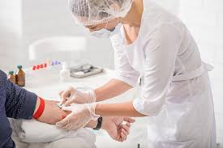
La sangre nunca deberá extraerse de una zona próxima al lugar de la vía. Debe extraerse en el brazo opuesto. Si es posible deberá esperarse una hora después de terminada la infusión de sueros salinos o glucosados, y ocho horas después de nutrición parenteral, para obtener la muestra del laboratorio.
Si las muestras son tomadas de un catéter, éste debe enjuagarse con solución salina isotónica en cantidad aproximada al volumen del catéter.
Los cinco primeros mililitros de sangre deberán ser desechados antes de la recolección de la muestra de sangre.
Esto es especialmente importante cuando se trata de muestras para pruebas de coagulación, frecuentemente contaminadas por heparina cuando se extraen de catéteres.

Slide 11
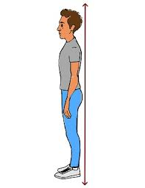
Postura
La posición del paciente también puede provocar errores en los resultados. Que el paciente se encuentre incómodo, junto con que sienta ansiedad, puede conducir a la liberación indebida de algunos analitos en la corriente sanguínea.
Es un hecho bien conocido, que la posición del cuerpo influye en la concentración de los componentes de la sangre. Un cambio desde la posición horizontal a la vertical produce un movimiento de agua desde el compartimiento intravascular al intersticial: la consecuencia es una reducción del volumen plasmático (que puede llegar hasta el 12% en individuos normales), con el consiguiente aumento en la concentración sanguínea de componentes celulares y macromoleculares.

Slide 12
Pacientes encamados:
El paciente debe descansar confortablemente sobre su espalda. Si se necesita un apoyo adicional, puede colocarse una almohada bajo el brazo del que se va a extraer la muestra. El paciente debe extender su brazo, de manera que forme una línea recta desde el hombro a la muñeca.

Slide 13
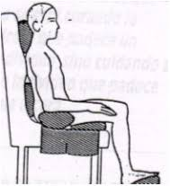
Pacientes ambulatorios:
El paciente debe sentarse confortablemente en una silla, con el antebrazo colocado en un apoyabrazos inclinado y el brazo extendido, de manera que forme una línea recta desde el hombro a la muñeca. El brazo debe apoyarse firmemente en el apoyabrazos y no debe estar doblado a nivel del codo.

Slide 14
Gracias por su atención..

